Slide 1
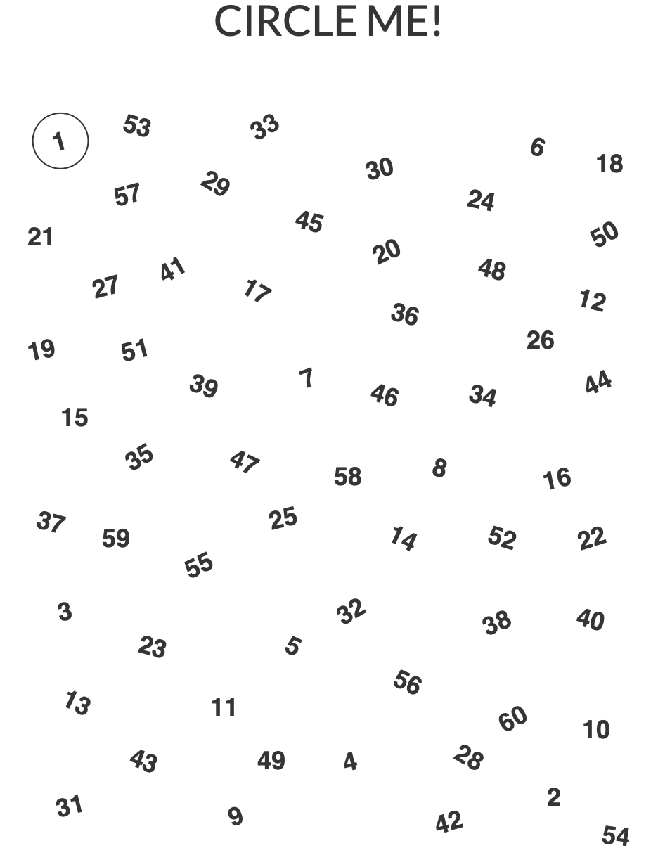
TOMA DE DECISIONES | ELEGIR
¡MARCA CON UN CÍRCULO!
© 2022 OVERCOMING OBSTACLES

